Slide 1
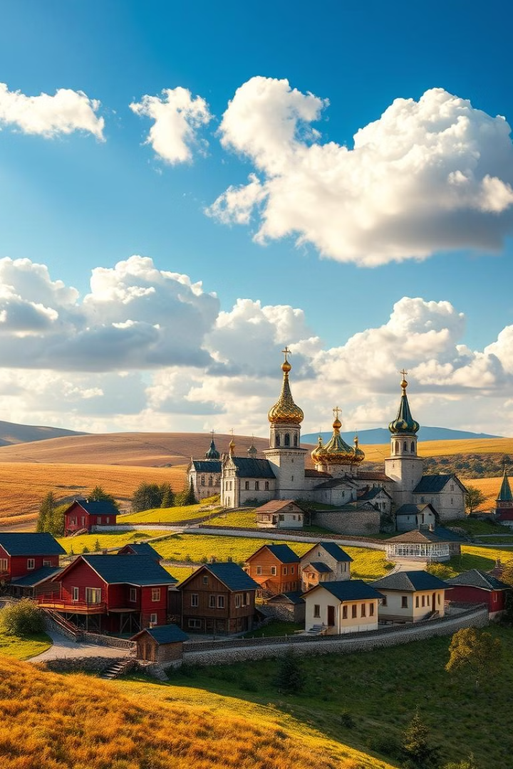
Воспитание патриота и гражданина России
Воспитание патриотизма и гражданственности - важная задача для современной России. Это не только чувство любви к Родине, но и активная жизненная позиция, основанная на ответственности, уважении к традициям и стремлении к развитию страны.

Slide 2


Понятие патриотизма и гражданственности
1
Патриотизм
2
Гражданственность
3
Единство
Любовь и преданность своей стране, гордость за ее историю и культуру.
Активная жизненная позиция, ответственность за свои поступки и участие в жизни общества.
Осознание своей принадлежности к большой многонациональной стране.

Slide 3
Роль семьи и образовательных учреждений
Семья
Школа
Вузы
Прививает первые ценности, любовь к традициям и историческому наследию.
Формирует гражданскую позицию, патриотическое сознание и активную жизненную позицию.
Развивают лидерские качества, приобщают к общественной деятельности.

Slide 4
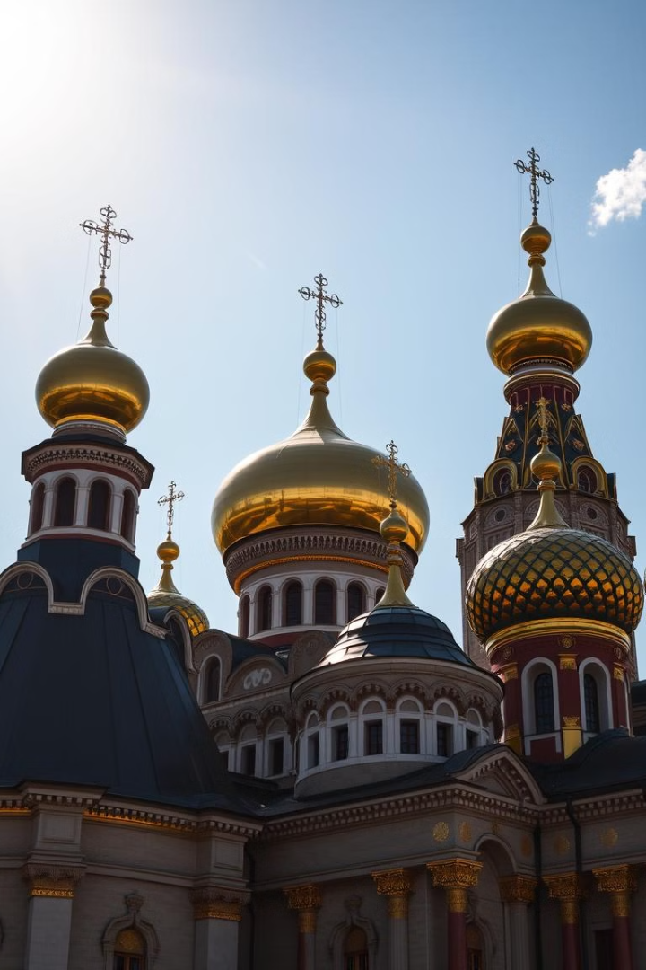
Формирование чувства любви к Родине
Изучение истории
Национальная культура
Понимание прошлого страны, гордость за великие свершения.
Знакомство с традициями, искусством, языком и литературой.
Природа России
Достижения россиян
Восхищение красотой и разнообразием российских ландшафтов.
Уважение к трудовым, научным и спортивным победам.

Slide 5
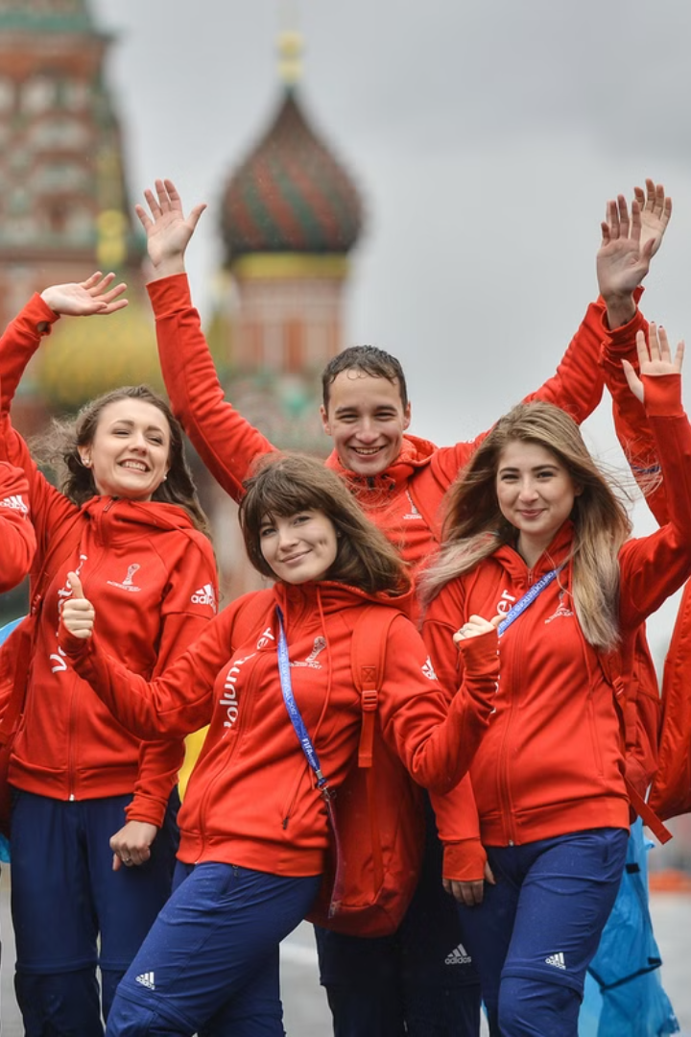



Развитие активной гражданской позиции
Волонтерство
Участие в благотворительных и социальных проектах.
Участие в жизни страны
Выборы, общественные обсуждения, петиции, митинги.
Помощь ближним
Оказание поддержки нуждающимся, забота о старших.

Slide 6

Приобщение к национальной культуре
1
Традиции
Знакомство с народными праздниками, обрядами, ремеслами.
2
Искусство
Изучение живописи, музыки, танцев, национальной кухни.
3
Литература
Чтение классических произведений, знакомство с фольклором.

Slide 7




Волонтерство и благотворительность
Помощь нуждающимся
Участие в социальных проектах, сбор средств, адресная помощь.
Забота об окружающей среде
Озеленение, уборка территорий, защита природы.
Развитие местных сообществ
Организация культурных и образовательных мероприятий.

Slide 8
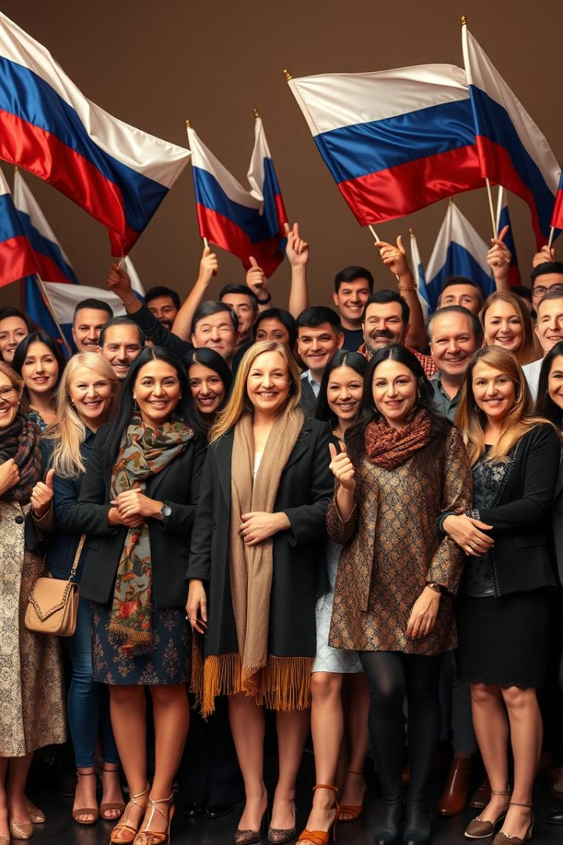
Заключение: Важность воспитания
Воспитание патриотов и ответственных граждан - это ключевая задача для современной России. Только через формирование сильных нравственных ценностей, любви к Родине и активной жизненной позиции мы можем построить процветающее и справедливое общество.

